Slide 1
Бот Шереметьево паркинг
ГАйдаенко гордей
Нуждин Артём

Slide 2
Задачи
Увеличение аудитории
Типизация запросов
Перенаправление на сайт или оператора

Slide 3
Структура
Файл-обработчик
Константы
База данных
Библиотеки
Dotenv
Sqlite3
Telegram

Slide 4
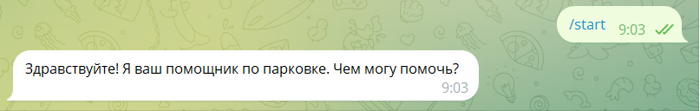









Функции. приветствие

Slide 5
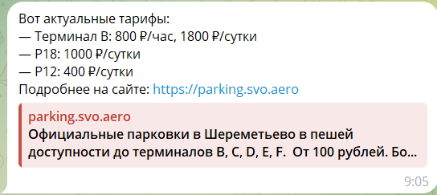
Функции

Slide 6
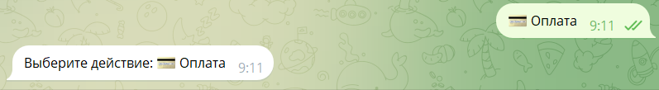
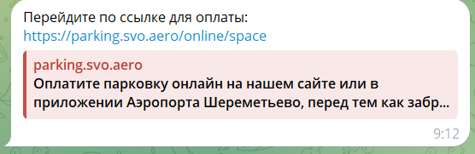
Функции

Slide 7
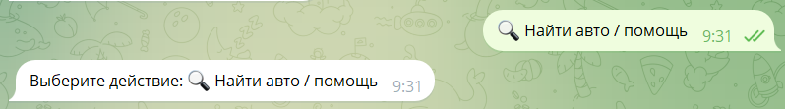
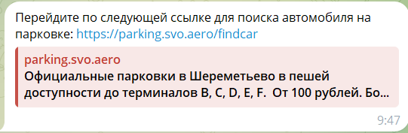

Функции

Slide 8
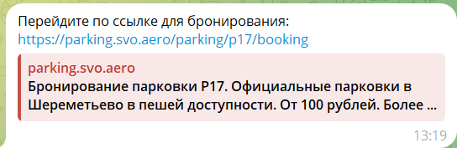
Функции

Slide 9
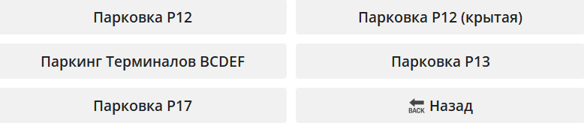
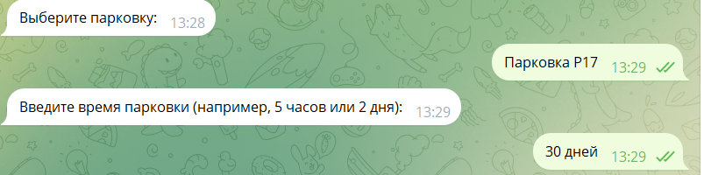

Функции

Slide 10

Функции

Slide 11
Развитие и доработка
Операторы
YandexGPT
Корпоративные базы данных
Льготы
Жалобы и возврат

Slide 12
Функции
Текст жалобы
Передача сообщения в базу

Slide 13
Функции
Объяснение работы с льготой

Slide 14
Вывод
Реализован бот-помощник, предоставляющий удобные функции

Slide 15
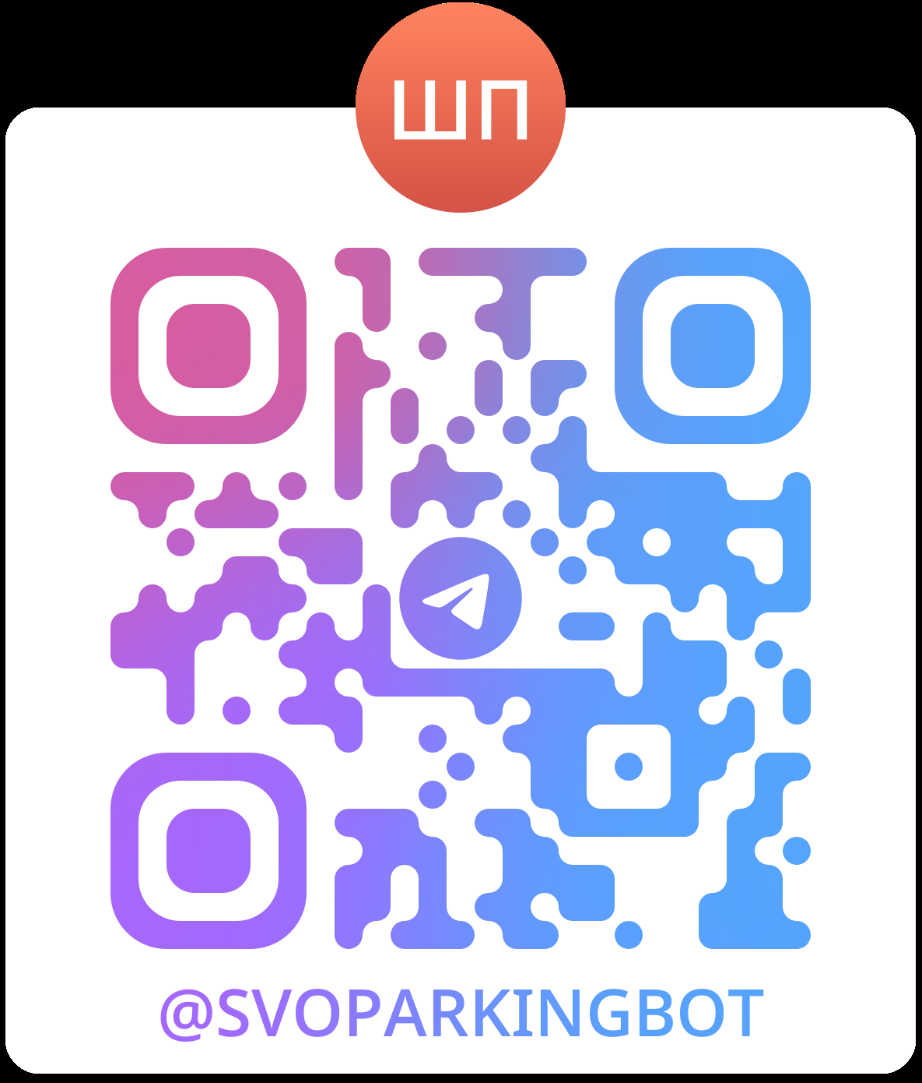
QR-коде

